Slide 1

YOLOv7嵌入式系統加速推論
所屬實驗室:Lab504
2023/12/14
指導老師:
翁永昌、林浩仁
成員:
資工三B 410908903 葉睿廷

Slide 2

大綱life with BIZCAM
Check
point
動機與目的
實作平台/環境
成果展示
未來展望
▶
▶
▶

Slide 3


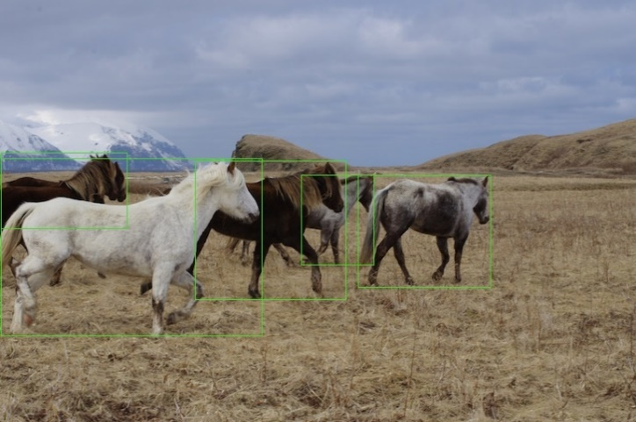
量化動機
YOLOv7
模型在邊緣設備的資源需求及計算速度
模型量化
壓縮模型達到相同精準度

Slide 4

系統描述(2-2)系統功能
量化壓縮模型技術
70%
30%
實現相同準確度 卻降低資源的需求

Slide 5
大綱life with BIZCAM
Check
point
動機與目的
實作平台/環境
成果展示
未來展望
▶
▶
▶

Slide 6




PC端環境架設
網頁使用之工具及環境
Ubuntu20.04 系統端
Anaconda虛擬環境
CUDA
GPU運算

Slide 7




開發版端環境架設
伺服器使用之工具及環境
Jupyter Notebook
程式撰寫
Onnx&OnnxRuntime
模型轉換&呼叫
Vitis-AI
量化套件

Slide 8
大綱life with BIZCAM
Check
point
動機與目的
實作平台/環境
成果展示
未來展望
▶
▶
▶

Slide 9
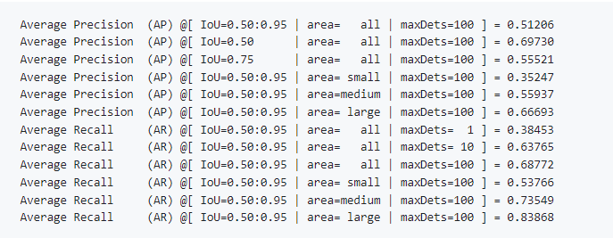
PC端推論數據
RTX2080Ti

Slide 10
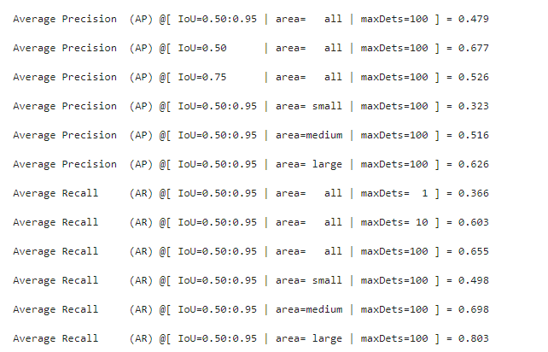
PC端推論數據
ZCU104

Slide 11
大綱life with BIZCAM
Check
point
動機與目的
實作平台/環境
成果展示
未來展望
▶
▶
▶

Slide 12
未來展望
希望未來能夠搭配FPGA中可編程邏輯電路與處理系統，在此架構中可在處理系統區建構所需的嵌入式系統或執行程式，並透過AXI資料匯流排與邏輯電路區塊設計的特殊電路交換資料，利用FPGA 合成Vitis-AI-DPU深度學習加速單元。

